Slide 1


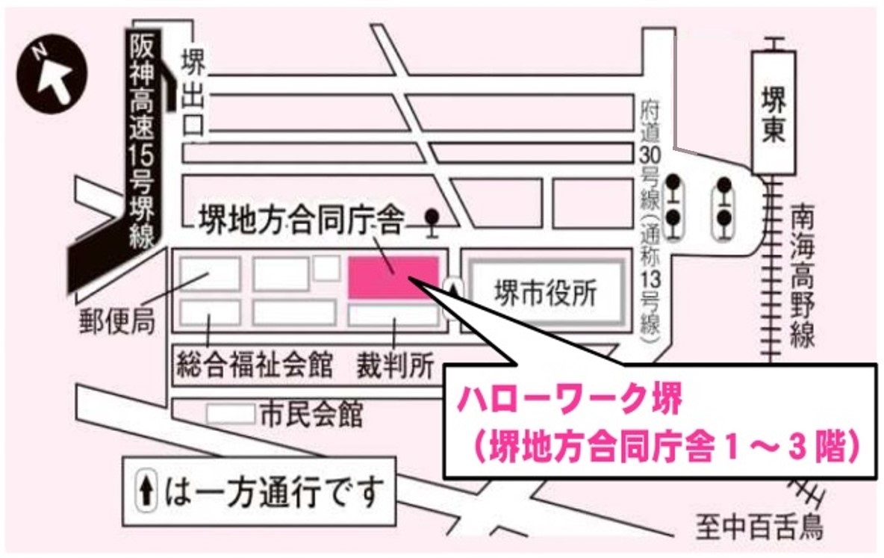
①～④の赤い枠内を記入してください。
枠を超えないようにご注意ください。
↓
赤い枠を削除してください。
※フォントは変更しないでください。
募集中の求人について詳しく聞きたい！
面接を受けたい！
⑤事業所番号
未経験・資格がなくてもOK
（お1人ずつ面談します）
事業所番号○○○○- ○○○○○○ｰ○○
①会社名
株式会社
見やすく作成するポイント
・余白を取る
・使用するフォントの種類、色は少なめにする
・縦・横の位置をそろえる
（赤の矢印線の部分・
特に左端と上をそろえる）
1月13
14:00～16:00
当日先着順
②開催日
日
㊌
予約不要
場所：ハローワーク堺2階⑧番窓口
最終受付15時30分
お持ち物：ハローワーク受付票
面談時間：20分程度
面接希望の方は応募書類・ハローワークの紹介状（当日⑧番窓口で発行も可能です）
写真
枠内に収まるようにトリミングする。拡大する場合は、元の縦横比を維持する。
募集する仕事
○○○○
④募集する仕事や一言
○○○○
○○○○
③写真や一言PR
枠は、大きさと位置の目安なので
削除する。
○○○○
○○○○
一言PRも追加可能です。この枠内に収めてください
記載仕切れない場合は、主なものだけ載せる。
ほか
●お問い合わせ●
ハローワーク堺 人材確保対策コーナー
堺市堺区南瓦町2-29 堺地方合同庁舎2F 8番窓口
TEL 072-238-8301 部門コード４３＃
ご利用時間 8:30～17:15（月～金）
（土・日・休祝日休み）

